Slide 1

黑洞吸积盘的辐射磁流体力学数值模拟
黄佳辉（清华大学）
合作者：冯骅、姜燕飞、James Stone、Shane Davis、Matt Middleton
2022.06.16
Notes:
各位老师们大家好，我是来自清华大学的黄佳辉，我今天报告的内容是黑洞吸积盘的辐射磁流体力学数值模拟。

Slide 2
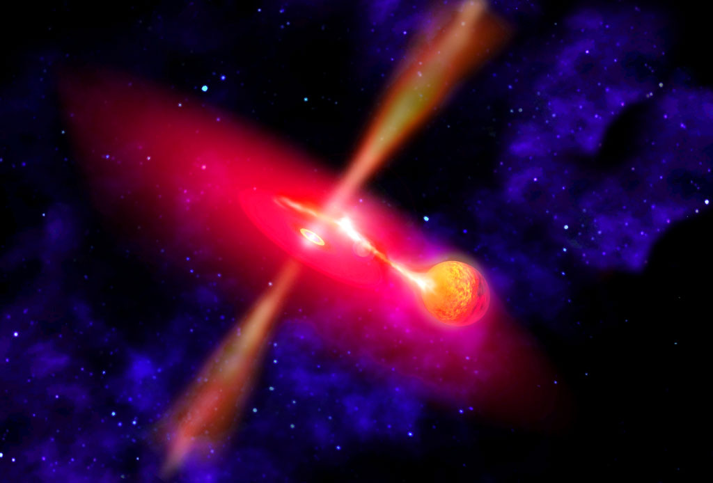
X射线双星
明亮的X射线源
吸积的黑洞或中子星
解析模型：ADAF、标准盘、slim盘等
Notes:
首先我们研究的对象主要是X射线双星。它是银河系内或是河外非活动星系中最明亮的X射线源，一般认为它的物理本质是一个吸积的黑洞或者是中子星。一般来说，我们研究吸积过程会利用一些经典的解析模型，在不同的吸积率下占主导的冷却机制不同，平流主导的光学薄盘ADAF模型可以解释低吸积率下的吸积盘，标准盘模型可以解释中等吸积率下的吸积盘，而平流主导的光学厚盘slim盘模型可以用来解释接近临界或者超临界的吸积。

Slide 3
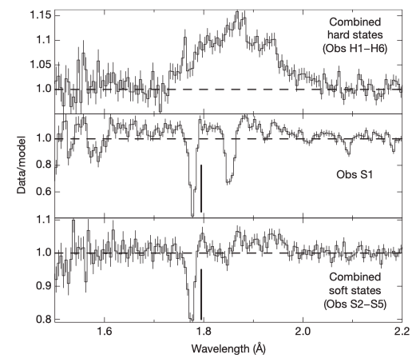
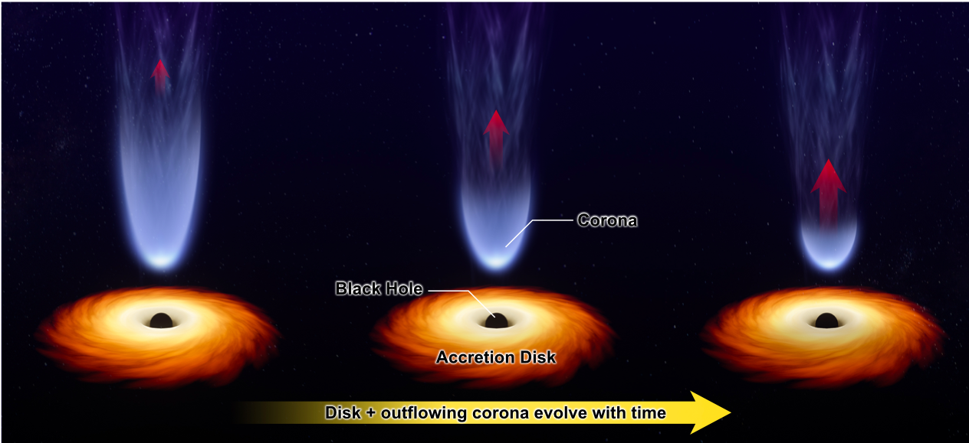
经典解析模型的局限性
辐射驱动的外流在明亮X射线源中普遍存在
冕的形成机制与几何
非线性的磁场以及湍流
You et al. 2021
吸收线
Neilsen et al. 2009
Notes:
但是，在实际的观测中，往往存在一些靠经典的解析模型难以描述的特征。
首先，近些年通过观测发现了一部分X射线双星或是ULX具有蓝移的吸收线，这说明X射线双星的吸积过程可能伴随着强烈的外流，实际上当X射线源很明亮时，一般认为辐射驱动的外流是普遍存在的，但是经典的解析模型中，由于一般是一维模型，一般没有对外流进行详细的描述。
第二，在X射线双星能谱的拟合中，一个高温的康普顿冕成分经常是必要的，但是对于冕形成的机制和他的几何分布仍然存在一些讨论的空间。
第三，我们知道磁旋转不稳定性，也就是MRI，是提供黑洞或中子星吸积盘角动量转移的重要因素，但是吸积盘中磁场的非线性过程以及因为MRI而产生的湍流却很难用简单的解析模型来描述。

Slide 4
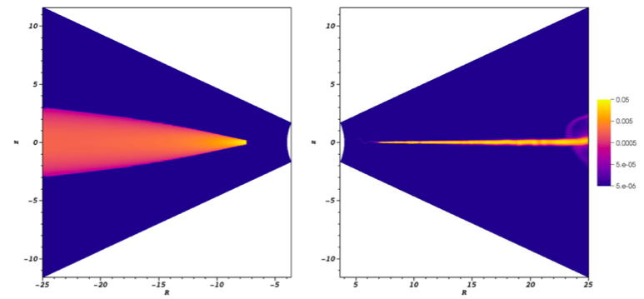
亚爱丁顿盘的数值模拟
弥补解析模型
早期：无辐射转移
  Hawley 2001, Shafee et al. 2008, Noble et al. 2009
近期：M1 closure近似
  Morales et al. 2018, Fragile et al. 2018
Fragile et al. 2018
Notes:
为了更深入的研究解析模型所不能解释的吸积盘中的一些物理机制，我们可以利用流体力学的模拟，通过模拟去观察吸积过程的细节。
对于亚爱丁顿吸积的数值模拟开始于大约20年前，当时初期的模拟更多的是纯流体力学或是磁流体力学的模拟，其中并没有真正的处理辐射转移的过程，而是人工添加了辐射的冷却项，所以模拟的精确性并不高。
近几年对于亚爱丁顿吸积盘的全局模拟则比较广泛的添加了近似性的辐射转移处理，比较常用的是M1closure近似，比如右图Fragile2018年的文章就是利用了M1closure近似，模拟了辐射压主导的，处于非稳定分支的吸积盘塌缩的过程。但是由于他采用了粘滞系数来近似处理角动量转移，没有直接考虑磁场的作用，所以他的数据集大部分没有得到稳定的吸积盘结构。

Slide 5
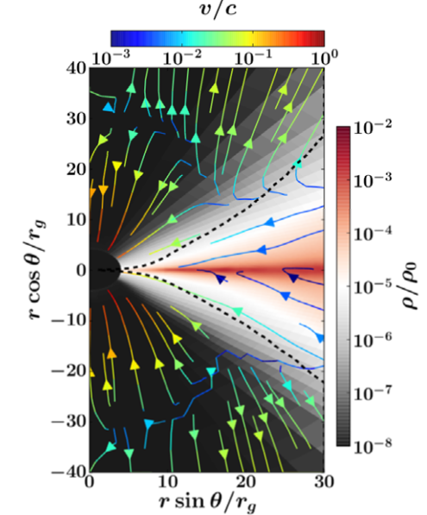

Athena++
磁流体力学的基本方程
伪牛顿势
直接计算80个方位角辐射强度
Jiang et al. 2019
Notes:
我们的工作使用了Athena++的模拟框架，模拟是基于基础的流体力学方程进行的，其中考虑了磁场的作用，并没有采用粘滞系数的近似。
为了提高模拟的效率，我们使用伪牛顿势来近似致密星周围的广义相对论效应。
我们对于辐射场的处理是，对于每一个模拟的格点，直接计算80个不同方位角的辐射强度，并且利用辐射温度和气体温度的差异来近似计算康普顿散射的过程，所以我们的模拟在辐射转移上没有进行任何类似于M1closure或是FLD的近似，是目前对辐射转移最精确的计算。
利用这一模拟框架，姜燕飞2019年的文章已经进行了亚爱丁顿吸积的AGN，也就是超大质量黑洞的相关模拟。而对于恒星级质量黑洞，由于其吸积盘内的辐射压明显低于AGN，我们需要进行新的模拟来对比其不同的特征。

Slide 6
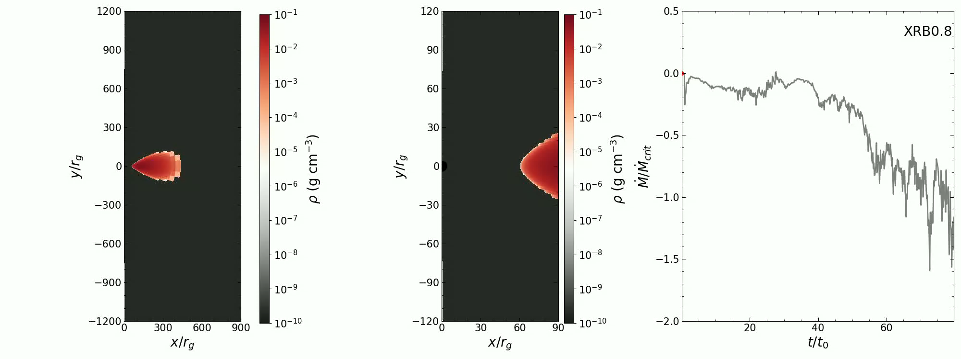
三维磁辐射流体力学(MRHD)模拟
密度图：
全局
放大
磁旋转不稳定性(MRI)提供角动量转移
Notes:
我们的工作主要是模拟一个约7倍太阳质量的恒星级黑洞的亚爱丁顿吸积过程。模拟的一开始我们设置一个中心在在80rg，内边缘在60rg处的流体力学平衡的初始气体环，并在环内设置初始磁场。模拟开始进行后，由于磁场会随着气体的开普勒运动发生切变，MRI会逐渐发挥作用提供角动量的转移，使气体环逐渐向中心黑洞吸积。在模拟进行一定的时间之后，在中心黑洞周围约20-30rg的位置就会形成一个准稳态的吸积盘，并且其在几百个热力学时标中没有表现出热力学不稳定性。这里要注意由于初始环的存在，在60rg以外存在一个高密度区域，但是我们研究的主要对象是20rg以内的准稳态盘，并没有受到初始环的影响。

Slide 7
三维磁辐射流体力学(MRHD)模拟
不同的磁场几何和初始密度 不同的吸积率
Notes:
通过改变初始环的气体密度以及初始磁场的几何，我们可以使最终达到准稳态的吸积盘具有不同的吸积率。一般来说，初始环的气体密度越高，并且初始磁场采用单环的结构，可以使准稳态吸积盘达到更高的吸积率。

Slide 8
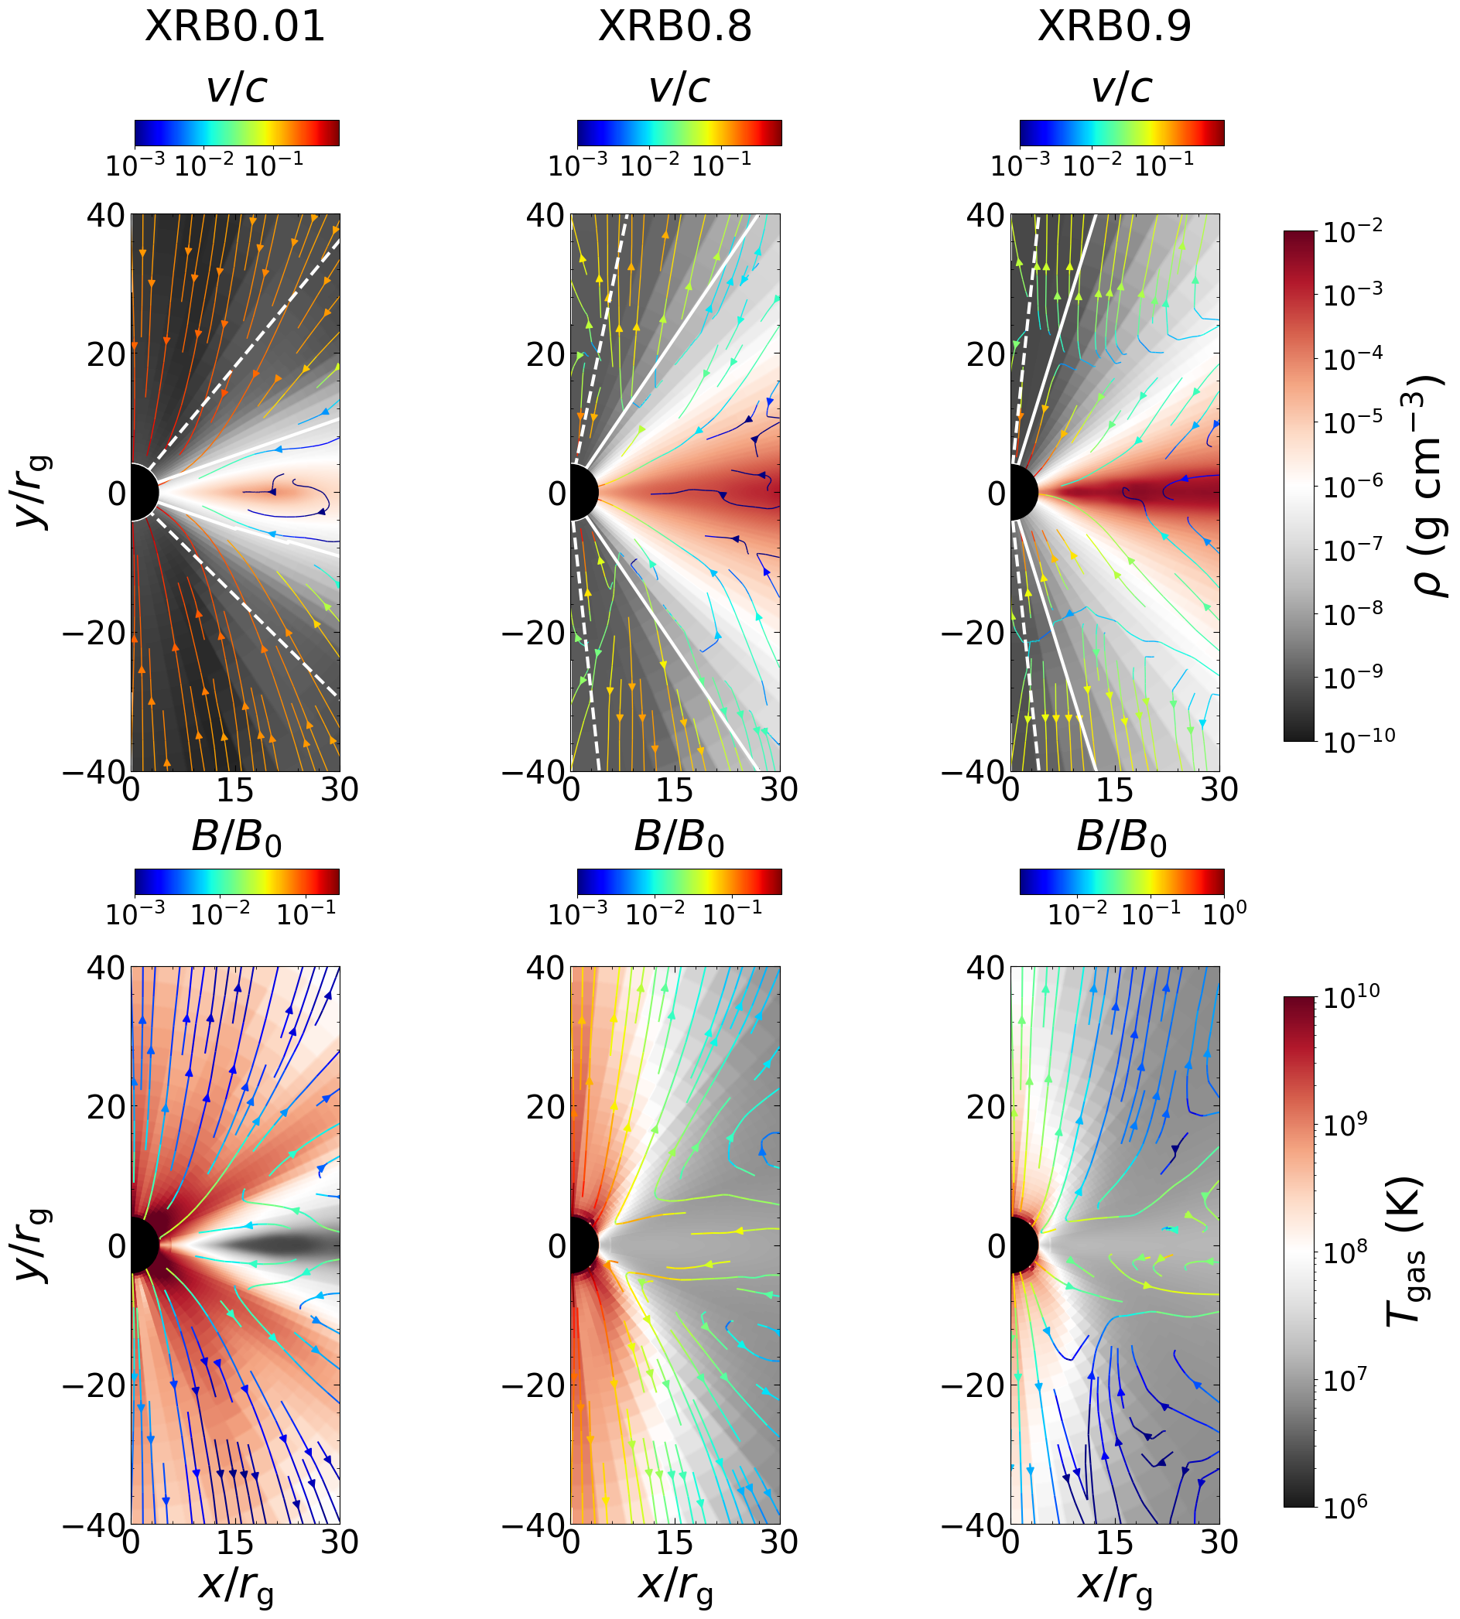
吸积率：
密度图：
有效吸收光球层
散射光球层
Notes:
通过模拟我们得到了三个不同吸积率下的准稳态盘，分别是0.01、0.8和0.9倍的临界吸积率，这里要说明我们定义的吸积率是通过视界的净吸积率，由于外流的存在，实际在更大半径处的吸积率会更大。
上图是吸积盘达到准稳态之后盘的密度结构和速度的流线图，实线和虚线表征了有效吸收光球层以及散射光球层的位置，可以看到随着吸积率的增加，盘厚也会相应地增加。

Slide 9
吸积率：
温度图：
高温气体冕
Notes:
而这一张是准稳态盘的气体温度分布，可以看到在有效吸收光球层的上方形成了很高气体温度的冕区。

Slide 10
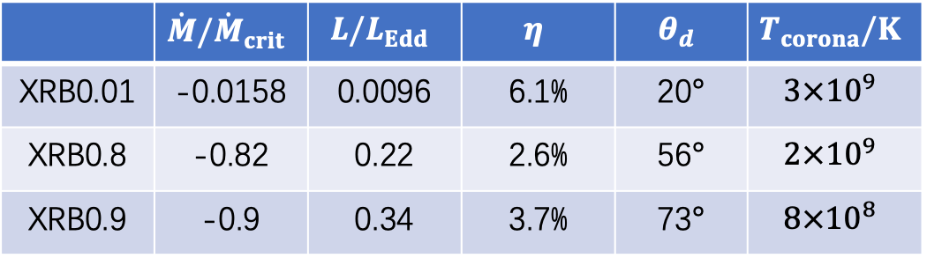
不同吸积率下盘的性质
吸积率
光度
辐射效率
盘厚
冕温度
 | $$\dot{M}/{\dot{M}}_{crit}$$ | $$L/L_{Edd}$$ | $$η$$ | $$θ_{d}$$ | $$T_{corona}/K$$
XRB0.01 | -0.0158 | 0.0096 | 6.1% | 20$°$ | $$3×{10}^{9}$$
XRB0.8 | -0.82 | 0.22 | 2.6% | 56$°$ | $$2×{10}^{9}$$
XRB0.9 | -0.9 | 0.34 | 3.7% | 73$°$ | $$8×{10}^{8}$$
吸积盘厚和吸积率正相关
冕温度和吸积率反相关
辐射效率和吸积率反相关
Notes:
我们可以从模拟的数据中提取出冕的温度，通过上表可以看到冕的温度和吸积率是反相关的。
同样的，通过积分达到稳态后的辐射流强，我们可以得到稳态盘的光度，从而计算整个盘的辐射效率，通过表格可以看出辐射效率在几个百分点的量级，这和过去工作的模拟结果一致，并且辐射效率随着吸积率从1%增长到百分之八九十之后缩小了一半，这表明了由于平流效应随着吸积率增加变得更明显，更多的光子变得更不容易辐射出去。
以上是我们得到的一些盘的基本性质随着吸积率变化的定性结果。

Slide 11
磁压主导的吸积盘
磁压
辐射压
气体压强
磁压高于辐射压和气体压强
Notes:
除了观察盘在二维上的性质，我们还可以通过球面平均来更进一步地提取模拟得到的准稳态盘的一维性质。
上图是球面平均后的气体压强、磁压以及辐射压强随着吸积盘半径的变化，可以看到，磁压的大小在三类压强中是最大的，高于辐射压和气体压强，或者至少和辐射压处于同一量级。所以磁压在亚爱丁顿吸积盘中实际上扮演了很重要的作用，应该是在解析模型中不可忽视的。

Slide 12
磁压主导的吸积盘
磁压
辐射压
气体压强
辐射压和磁压大小同一个量级
磁压梯度支撑了吸积盘
Notes:
我们还可以查看在某一特定半径处，如10rg处，各类压强在纵向上的变化，因为支撑吸积盘纵向结构的实际上是压强的梯度而不是压强的大小。
从上图可以看出，即使辐射压和磁压的大小处在同一个量级，但是磁压在纵向上的梯度要明显高于辐射压，这说明主要是磁压的梯度支撑了我们的准稳态盘，使其不会塌缩。也就是说磁压的支撑可能是解决之前的模拟中辐射压主导盘塌缩问题的重要因素。

Slide 13
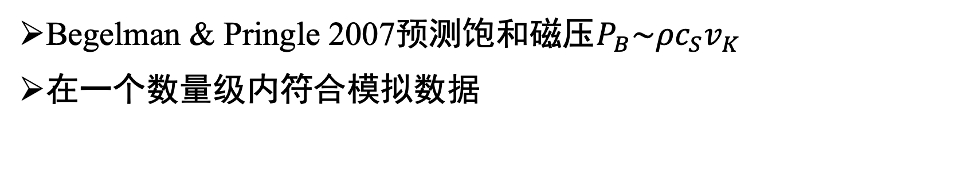
磁压主导的吸积盘
Begelman & Pringle 2007预测饱和磁压$P_{B}\sim ρc_{S}v_{K}$
在一个数量级内符合模拟数据
Notes:
关于磁压主导的吸积盘，Begelman在2007年曾经做过一定的讨论，他们认为当阿尔芬速度达到开普勒速度和声速的几何平均值时，磁场会达到饱和。通过简单的推导，此时饱和的磁压和密度、声速以及开普勒速度成正比。
我们计算了这一磁压主导模型所预言的盘内的饱和磁压，并且用黑色的实线在上图表示出来，该模型在一个数量级内和我们的模拟磁压数据是相符的。这可能是描述亚爱丁顿盘内磁压大小的重要依据。

Slide 14
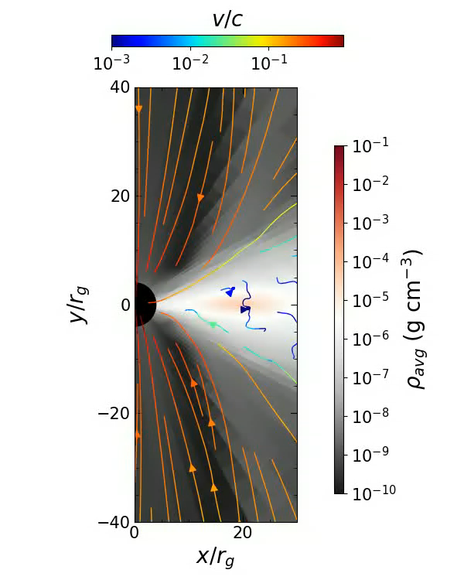
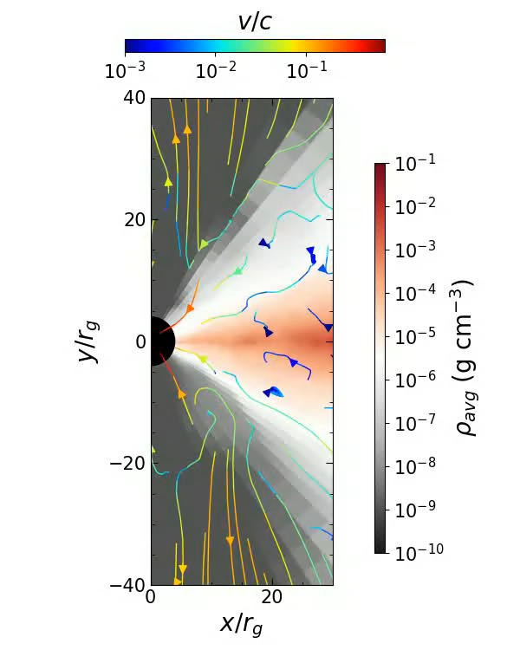
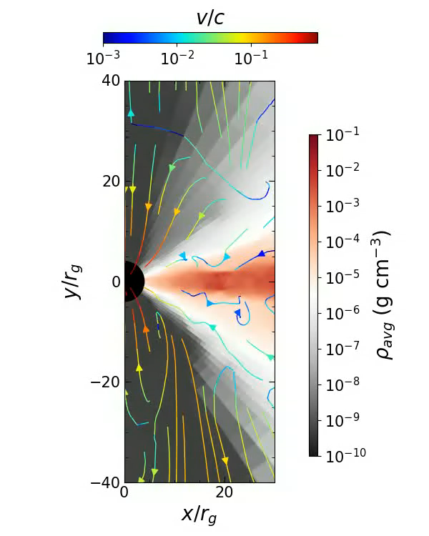
外流
XRB0.01
XRB0.8
XRB0.9
吸积率到达接近临界值时，形成漏斗形外流区域
Notes:
除了时间平均的数据，我们也可以查看吸积盘的动态变化，对于吸积率达到临界值的80-90%的数据集，我们在旋转轴的附近看到了明显的漏斗形的外流区域。
但是对于极低吸积率的数据集，直到旋转轴的位置，整个吸积流仍然是内流占主导的，没有形成有效的，能量足以达到无穷远处的外流。

Slide 15
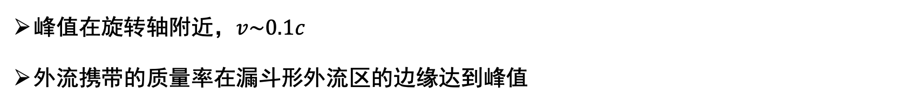
外流
峰值在旋转轴附近，$v\sim 0.1c$
外流携带的质量率在漏斗形外流区的边缘达到峰值
Notes:
通过检查外流速度的角分布，我们发现外流速度的峰值出现在旋转轴附近10-20度的范围内，其数值大约是0.1倍的光速，这和实际观测通过蓝移吸收线计算出的速度，也就是0.1-0.3倍的光速，在同一个量级。
另外，外流携带的质量率则在漏斗形外流区域的边缘，也就是吸积盘的表面位置达到峰值，这是因为虽然旋转轴附近外流的速度大，但是实际气体密度很低，携带的质量并不多，所以反而会在边缘密度大的地方，质量率达到峰值。

Slide 16
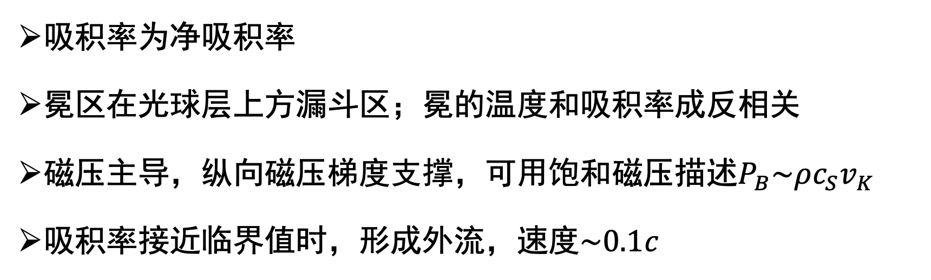
总结
吸积率为净吸积率
冕区在光球层上方漏斗区；冕的温度和吸积率成反相关
磁压主导，纵向磁压梯度支撑，可用饱和磁压描述$P_{B}\sim ρc_{S}v_{K}$
吸积率接近临界值时，形成外流，速度$\sim 0.1c$
谢谢！
Notes:
以上就是我的工作的主要结论，这里做一个简要的总结。
首先我们进行了恒星级质量黑洞的亚爱丁顿吸积的模拟，这里的吸积率是通过视界的净吸积率。
我们发现在光球层上方的漏斗区会形成高温气体的冕，冕的温度和吸积率成反相关关系。
第三，我们发现准稳态吸积盘是磁压主导的，并且在纵向上，磁压的梯度支撑了整个盘不会塌缩，饱和磁压的大小可以用密度、声速和开普勒速度的乘积来描述。
最后，当净吸积率达到接近临界值的大小时，会在漏斗状区域内形成外流，外流的峰值速度为0.1倍的光速左右。
以上是我展示的全部内容，谢谢大家！

